Slide 1


ПРЕЗЕНТАЦІЯ ХЕРСОНСЬКОГО РАЙОННОГО ВІДДІЛУ
Фельдшер санітарний
Херсонського районного відділу
ДУ «Херсонський обласний центр контролю та профілактики хвороб МОЗ України»
Наталя Біла

Slide 2

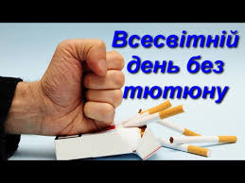

Slide 3
Всесвітній день без тютюну — це глобальна кампанія, яка проводиться щорічно 31 травня з метою підвищення обізнаності про шкоду куріння для здоров’я людини та навколишнього середовища, а також для сприяння зусиллям щодо зменшення споживання тютюну та боротьби з тютюновою залежністю.
Чому саме 31 травня?
Ця дата була обрана Всесвітньою Організацією Охорони Здоров’я (ВООЗ) у 1987 році для відзначення початку кампанії проти тютюну. Вона символізує необхідність вжиття заходів для захисту людського здоров’я від шкідливих наслідків куріння та пропаганди здорового способу життя. Крім того, ця дата нагадує про глобальні зусилля щодо обмеження реклами тютюнових виробів і підвищення обізнаності щодо тютюнової епідемії.

Slide 4
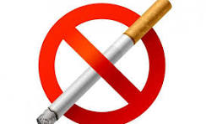
Поширеність куріння у світі
Куріння є однією з найбільш поширених шкідливих звичок у світі. За даними Всесвітньої організації охорони здоров’я (ВООЗ), понад 1 мільярд людей курять у всьому світі, що становить близько 20-25% дорослого населення. Куріння поширене у різних країнах і регіонах, хоча рівень його prevalence значно варіює залежно від соціально-економічних факторів, культури та законодавчих заходів.

Slide 5
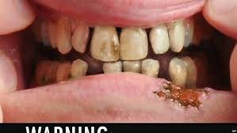
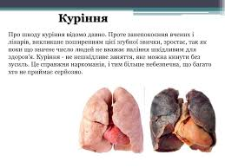
Вплив на здоров’я людей
Куріння є головною причиною preventable смертності у світі. Воно сприяє розвитку багатьох серйозних захворювань, включаючи: рак легень, ротової порожнини, гортані, стравоходу, сечового міхура та інших органів; хронічні обструктивні захворювання легень (ХОЗЛ) та бронхіту; серцево-судинні захворювання, включаючи інфаркт міокарда та інсульт; проблеми з репродуктивною функцією, в тому числі у вагітних; імунні порушення та підвищену чутливість до інфекцій. Крім того, пасивне куріння (дихання тютюнового диму сторонніми) також має негативний вплив на здоров’я, збільшуючи ризик розвитку тих самих захворювань у непрацівників.

Slide 6
Вплив на довкілля
Куріння негативно впливає і на довкілля: Викиди токсичних речовин: тютюновий дим містить понад 7000 хімічних сполук, багато з яких є токсичними та канцерогенними. Забруднення навколишнього середовища: недогорілі сигарети та сміття від тютюнових виробів забруднюють землю і воду. Вилучення ресурсів: виробництво тютюну споживає великі обсяги води, деревини та інших ресурсів. Викиди парникових газів: процес вирощування і виробництва тютюну сприяє викидам парникових газів, що сприяє зміні клімату. Вплив на біорізноманіття: вирощування тютюну може спричиняти деградацію природних екосистем. Загалом, поширеність куріння в світі та його впливи на здоров’я та довкілля підкреслюють необхідність активних заходів з профілактики, просвітницьких кампаній і законодавчих обмежень для зменшення цієї шкідливої звички.

Slide 7
Вплив куріння на серцево-судинну систему
На розвиток серцево-судинних подій впливає не лише активне куріння, а й пасивне. Тютюнокуріння підвищує ризик інфарктів внаслідок пошкодження судинної стінки. Під впливом тютюнового диму формені елементи крові налипають на стінки судин, що надалі зумовлює утворення тромбів. А утворення тромбів в судинах серця чи судинах мозку спричиняє розвиток інфаркту або інсульту.
Тютюнокуріння вдвічі підвищує ризик розвитку стенокардії та інфаркту міокарда, і приблизно в 5 разів – раптової смерті. Тривалий хронічний вплив компонентів тютюнового диму призводить до ураження артерій та капілярів нижніх кінцівок (ендартеріїту).
Існують переконливі докази зв’язку тютюнокуріння та інсульту.

Slide 8

Вплив куріння на дітей та підлітків
погіршення роботи легень;
зниження імунітету;
погіршення пам’яті та концентрації;
швидке формування залежності;
негативний вплив на ріст і розвиток організму.

Slide 9
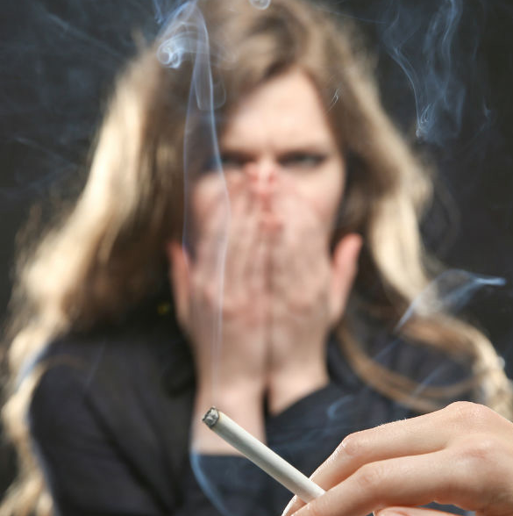
Пасивне куріння
вдихання тютюнового диму некурцями;
підвищений ризик онкологічних захворювань;
розвиток астми у дітей;
серцево-судинні захворювання;
шкода для вагітних жінок та дітей.

Slide 10
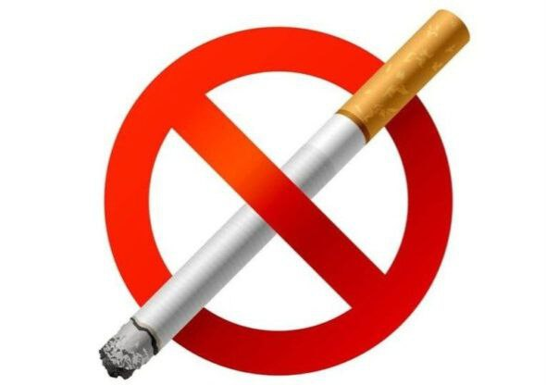
Профілактика тютюнопаління
Профілактика тютюнопаління є важливим напрямом збереження здоров’я населення. Для зменшення поширеності куріння проводяться інформаційні кампанії, спрямовані на підвищення обізнаності людей про негативні наслідки вживання тютюнових виробів. Важливу роль також відіграє популяризація здорового способу життя, обмеження реклами тютюнових виробів та заборона куріння у громадських місцях. Людям, які хочуть відмовитися від куріння, важливо отримувати психологічну підтримку та допомогу спеціалістів.

Slide 11
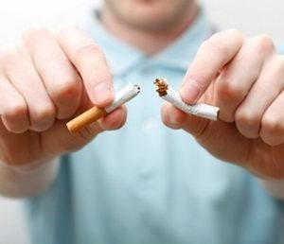
Як відмовитися від куріння
Відмова від куріння є важливим кроком до покращення стану здоров’я людини. Для цього рекомендується поступово зменшувати кількість сигарет, займатися фізичною активністю та вести здоровий спосіб життя. Важливе значення має підтримка близьких людей та консультація лікаря у разі необхідності. Уже через декілька тижнів після відмови від куріння покращується робота серцево-судинної та дихальної систем, а ризик розвитку багатьох небезпечних захворювань поступово знижується.

Slide 12

Передбачити загрози.
Захистити здоров'я. Зберегти майбутнє

